Slide 1
FRANKLIN DELANO ROOSEVELT

Slide 2
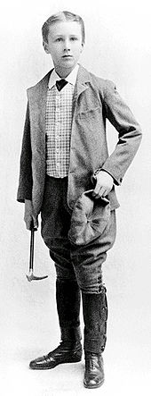
OTROŠTVO IN ŠTUDIJ:
Franklin Delano Roosevelt, ameriški odvetnik in politik se je rodil 30. januarja 1889 v New Yorku. Oče James Roosevelt in njegova mati Sara Ann Delano sta izhajala iz bogatih družin. Sara je imela zelo velik vpliv na njegovo življenje. Zelo veliko časa je preživel s svojo družino in se ni veliko družil s svojimi sovrstniki. Leta 1896, pri 14 letih so ga poslali na njegovo prvo uradno šolanje v šolo Groton. V šoli je bil povprečen učenec. Leta 1900 je začel študirati na Harvardu. Le po nekaj mesecih študija je Franklinu umrl oče. Čez nekaj let je postal zelo dejaven v šolskem časopisu The Harvard Crimson. Leta 1903 postal tudi urednik tega časopisa.

Slide 3
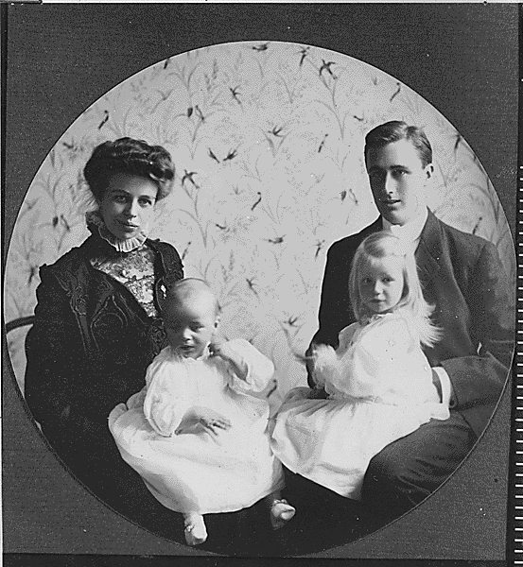
DRUŽINSKO ŽIVLJENJE:
17. marca 1905 se je Franklin poročil z Eleanor kljub hudim nasprotovanji njegove matere. Po poroki sta se preselila v Springwood. Franklin je bil karizmatičen, lep in družabno aktiven človek. Eleanor pa je bila pravo nasprotje. Bila je sramežljiva in ni marala družabnega življenja. Večino časa je bila doma, kjer je vzgajala otroke. Imela sta jih kar šest:
Anna (1906–1975)
James (1907–1991)
Franklin ml. (1909–1909)
Elliott (1910–1990)
Drugi Franklin, ml. (1914–1988)
John (1916–1981).

Slide 4
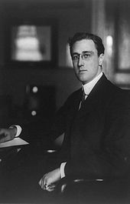
POLITIČNO ŽIVLJENJE:
S politiko se je začel ukvarjati leta 1910, ko je postal član newyorškega senata. Bil je demokrat in se je na predsedniških volitvah 1912 zavzemal za izvolitev demokratskega kandidata Woodrowa Wilsona. Od leta 1913 do 1920 je bil pomočnik ministra za mornarico. Leta 1920, ko je na predsedniških volitvah kandidiral za podpredsednika demokratične stranke, je doživel hud poraz.

Slide 5
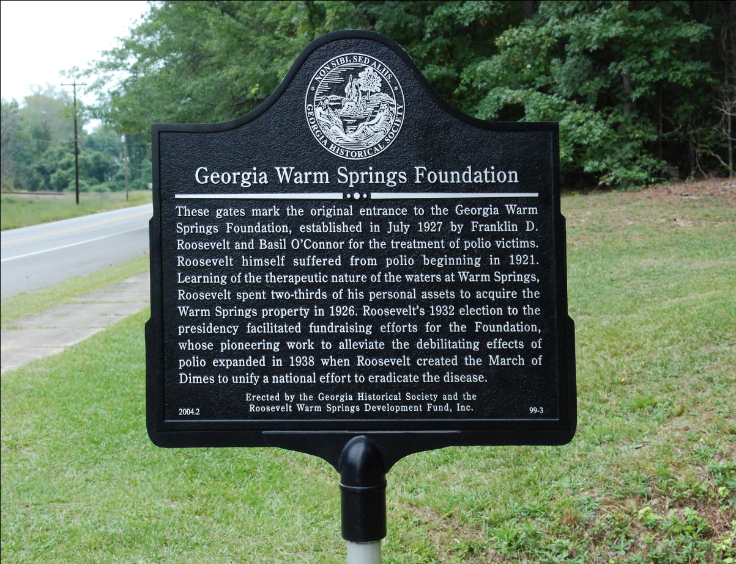
Leta 1921 je zbolel za hudo boleznijo in ostal paraliziran od pasu navzdol. Tako je leta 1927 ustanovil zdravilišče Warm Springs Foundation v Georgiji, da bi pomagal drugim žrtvam te bolezni. Toda bolezen ga ni ustavila in leta 1928 se je vrnil na politično prizorišče. Istega leta je bil izvoljen za guvernerja zvezne države
New York. Novembra leta 1932 je kandidiral za predsednika in zlahka zmagal. Po izvolitvi je izpeljal eno najbolj domiselnih reform v ZDA. Imenovala se je New Deal. Program je vseboval vrsto ukrepov, s katerimi je del zvezne porabe namenil za javna dela in milijonom brezposelnim omogočil delo.

Slide 6
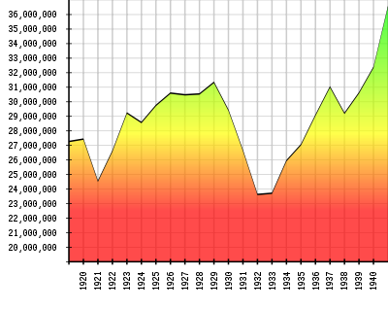
S tem je spodbudi socialno in gospodarsko okrevanje države. Roosevelt je gledal tudi dolgoročno. Skušal je preprečiti poslovno zlorabo in ustvariti možnosti za organizirano delo. Vrhunec je dosegel leta 1935 z zakonom o socialni varnosti s katerim je starejšim zagotovil pokojnino, brezposelnim in nesposobnim delo ter revnim družinam podporo. Mogočni poslovneži so ga zaradi tega sovražili, revni Američani pa oboževali. Med njimi so bili tudi črnci, ki so po tradiciji volili republikance.

Slide 7
Na volitvah leta 1936 ga je izvolila velika večina in priboril si je še en mandat. V zunanji politiki je Roosevelt vzpostavil dobre odnose z Južno Ameriko in Japonsko. Takrat ga je zelo skrbela kriza, ki jo je povzročil Hitlerjev vzpon na oblast. Ko se je leta 1939 v Evropi začela vojna je omahljive Američane prepričal, da so sklenili zvezo z Veliko Britanijo, ji dobavljali orožje ter varovali njene ladje.
V notranji politiki so bili mnogi, celo voditelji v njegovi lastni stranki, zelo nezadovoljni z njegovo nepričakovano odločitvijo, da bo še v tretje kandidiral za predsednika. Leta 1940 je še enkrat prepričljivo zmagal.
7. decembra 1941 so Japonci napadli ladjevje ZDA v Pearl Harborju na Havajih iz besa, ker so jih ZDA ovirale pri prodiranju v Aziji. Tri dni kasneje so ZDA napovedale vojno Nemčiji in Italiji. Roosevelt je sklenil zavezniško koalicijo z britanskim predsednikom Churchillom in ruskim predsednikom Stalinom in se naslednja štiri leta bojeval proti silami osi. Kljub začetnim japonskim zmagam na Tihem oceanu se je odločil, da bo najprej pomagal Evropi.

Slide 8
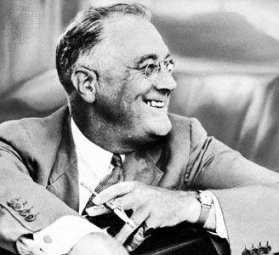
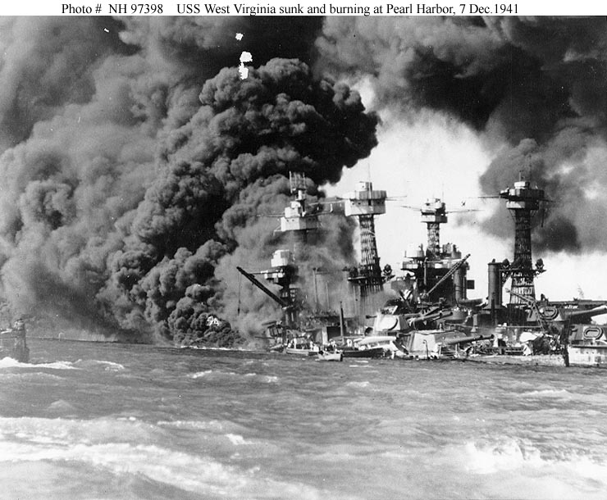
Leta 1944 je še četrtič zmagal na predsedniških volitvah. Verjel je, da lahko zavezniške sile po vojni še sodelujejo zato je leto kasneje na jaltski konferenci sprejel zahteve Sovjetske zveze.

Slide 9
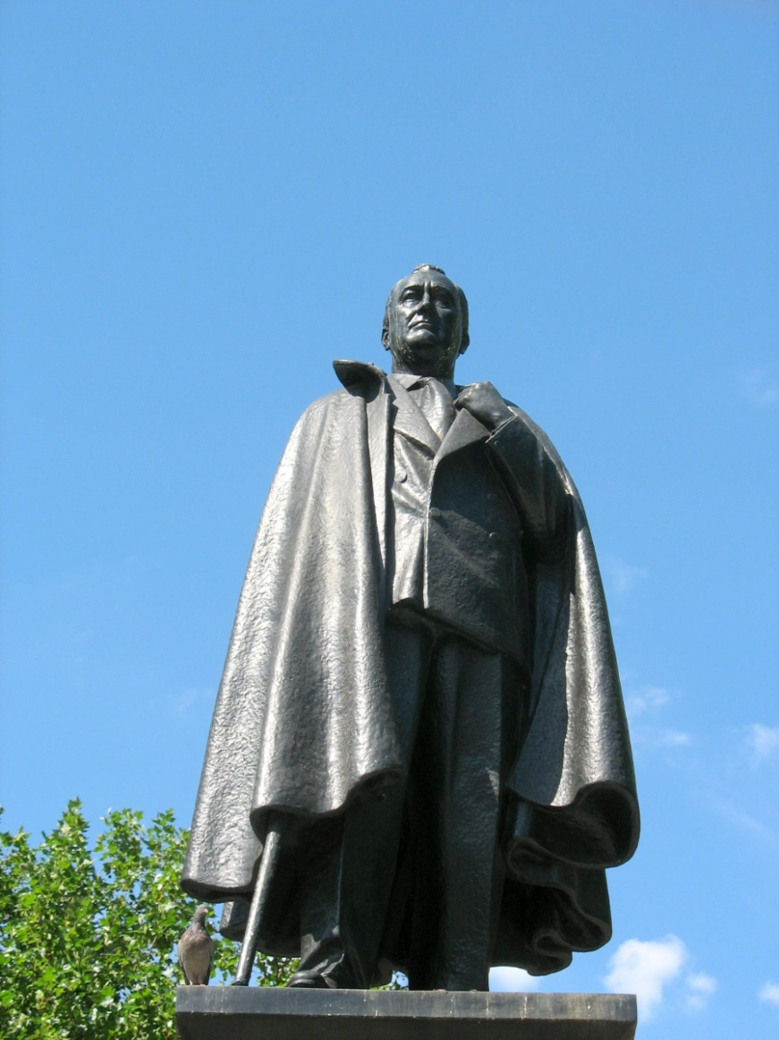
SMRT:
12. aprila 1945, ko je zavezniška vojska prodrla v osrčje Nemčije, je Roosevelt umrl za kapjo in tako ni dočakal konca vojne. Vsa država je žalovala za voditeljem ene najmočnejših držav med drugo svetovno vojno.

Slide 10
ZANIMIVOSTI:
Franklin Delano Roosevelt je bil 32 predsednik ZDA.
Do danes ostaja edini ameriški predsednik, ki je služil več kot dva mandata. Imel je kar 4 mandate.
Bil je najbolj vraževeren politik, ki je trpel za fobijo pred številko 13. Če je imel seznam povabljencev za Belo hišo 13 oseb, je Roosevelt povabil svojo tajnico, da se jim pridruži in jih je tako bilo 14. Prav tako ni želel začenjati potovanja na petek, 13.

Slide 11
VIRI:
Internetne strani:
http://history1900s.about.com/od/people/a/fdr.htm
http://en.wikipedia.org/wiki/Franklin_D._Roosevelt
http://millercenter.org/president/fdroosevelt
http://www.whitehouse.gov/about/presidents/franklindroosevelt
knjige:
Učbenik za zgodovino (60-62)

